Slide 1
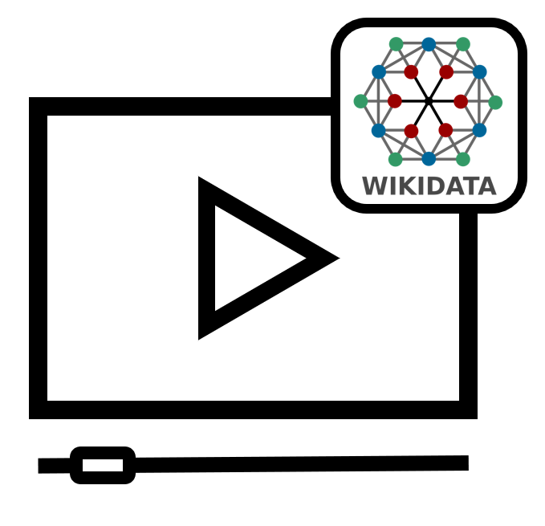
Koordinaten einer Institution hinzufügen
Notes:
Hallo und herzlich Willkommen! In diesem Tutorial lernen Sie, wie Sie auf Wikidata die Koordinaten einer Institution hinzufügen können.

Slide 2
Wir bedanken uns bei Wikimedia Schweiz für die Unterstützung bei der Herstellung dieses Tutorials.
Notes:
Wir bedanken uns bei Wikimedia Schweiz für die Unterstützung bei der Herstellung dieses Tutorials.

Slide 3
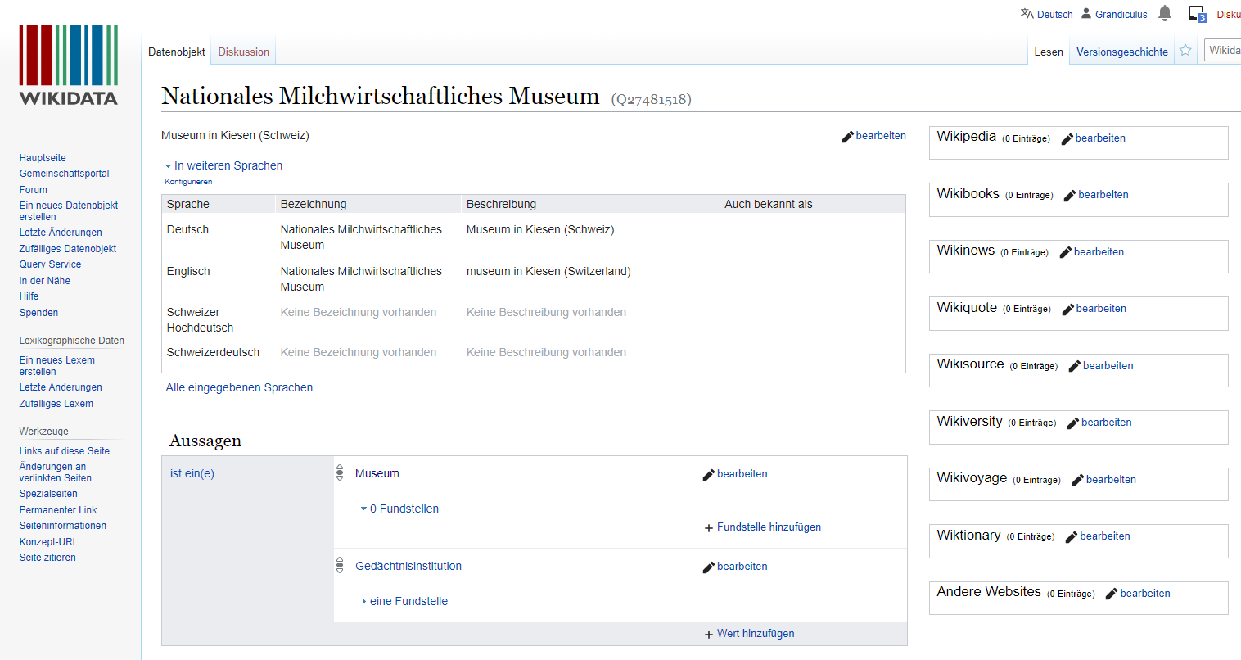
Notes:
Rufen Sie die Wikidata Seite der gesuchten Institution auf. Im vorliegenden Beispiel werden wir die Koordinaten des Nationalen Milchwirtschaftlichen Museums hinzufügen.

Slide 4
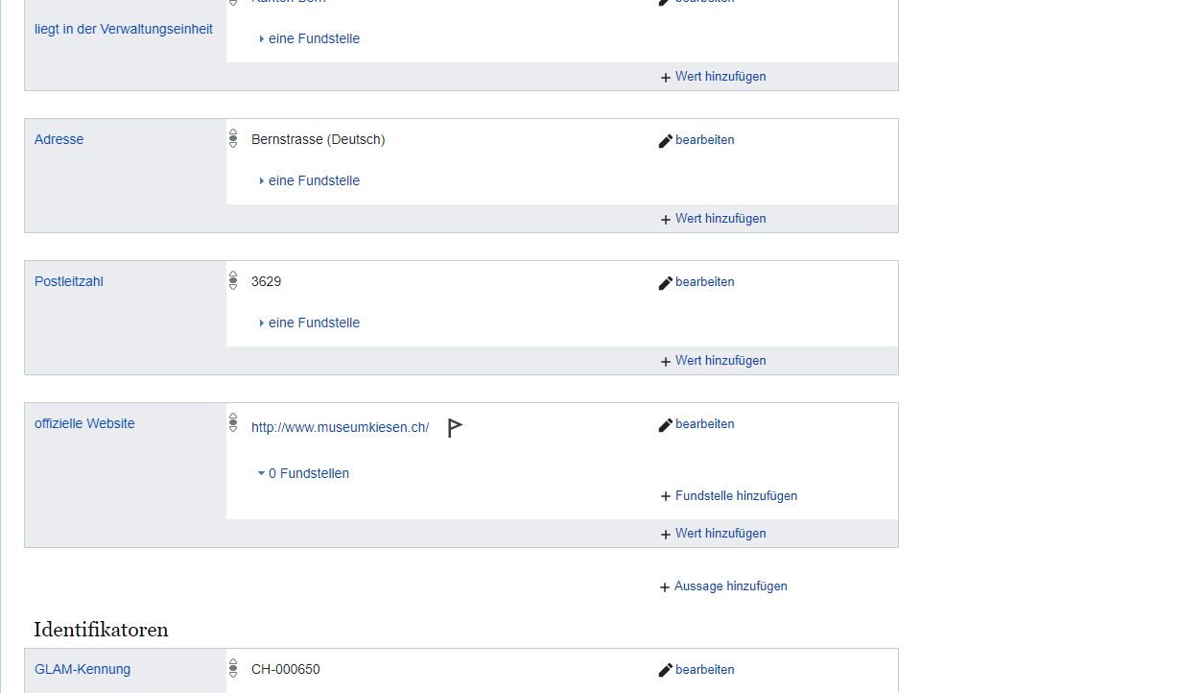
Notes:
Scrollen Sie nach unten und klicken Sie auf „Aussage hinzufügen“.

Slide 5
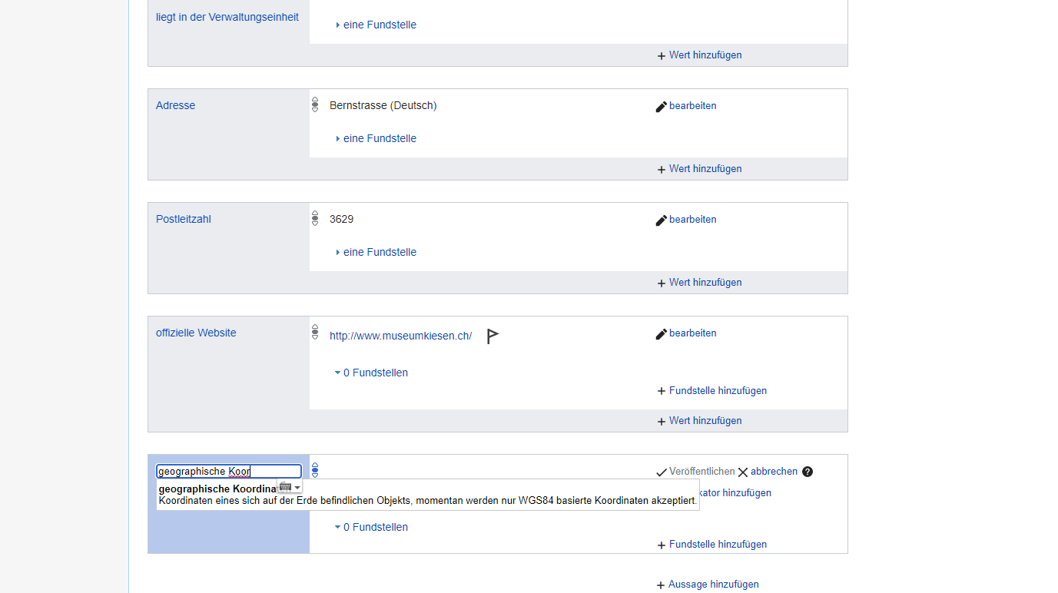
Notes:
Suchen Sie nach der Eigenschaft „geographische Koordinaten“ und wählen Sie diese aus.

Slide 6
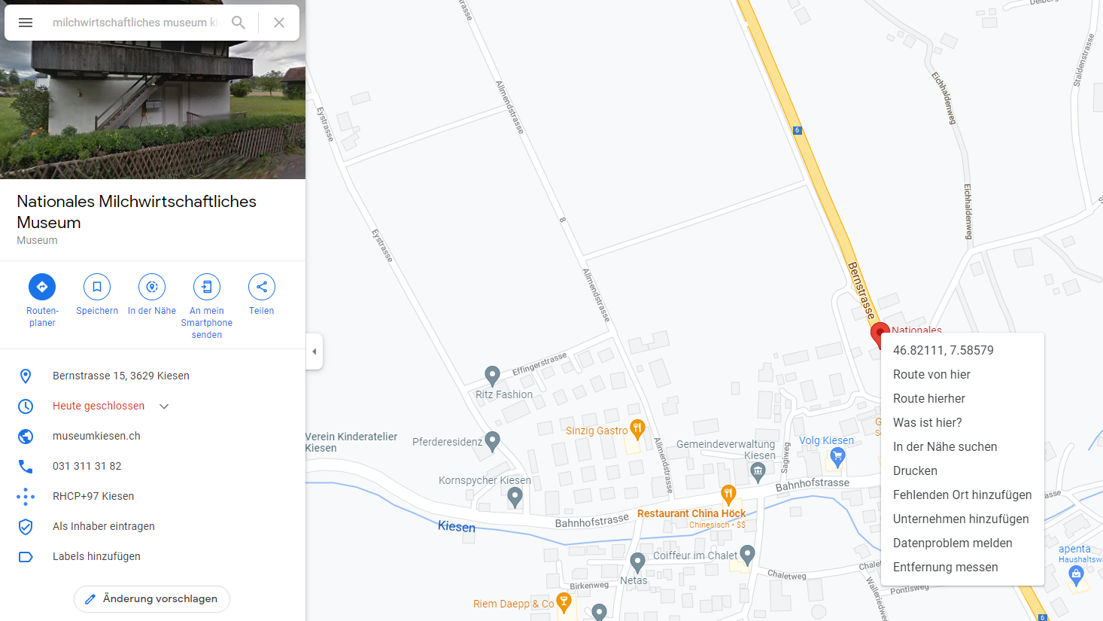
Notes:
Suchen Sie nun auf Google Maps nach der gewünschten Institution, respektive der Adresse an der sich die Institution befindet. Mittels einem Rechtsklick auf die rote Stecknadel können Sie die Koordinaten der Institution ausfindig machen. Klicken Sie mit der linken Maustaste auf die Koordinaten, damit diese in die Zwischenablage kopiert werden.

Slide 7
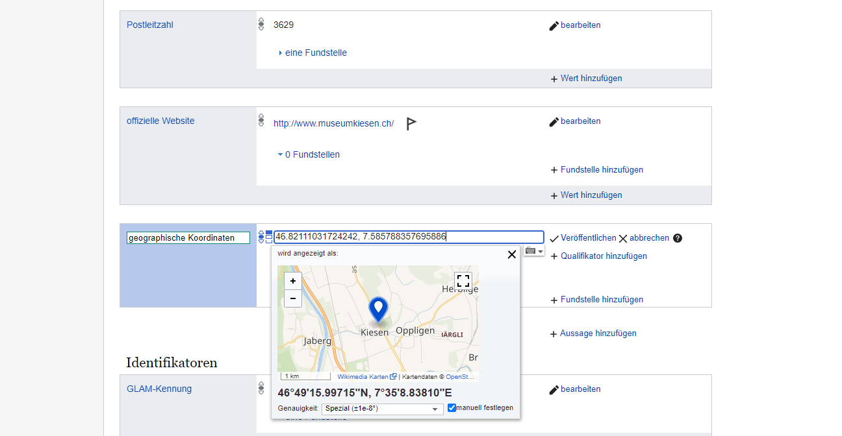
Notes:
Fügen Sie nun die Koordinaten in das entsprechende Feld ein. Kontrollieren Sie nochmals ob der markierte Standort in der Karte mit dem wirklichen Standort übereinstimmt. Nun können Sie das Statement veröffentlichen.

Slide 8
Herzliche Gratulation!
Besuchen Sie unsere Website oder unseren YouTube-Channel, um weitere Tutorials anzuschauen.
Website: https://tutorials.schoolofdata.ch/
YouTube: https://bit.ly/GLAMtutorial
Notes:
Herzliche Gratulation. Sie wissen nun, wie man auf Wikidata die Koordinaten einer Institution hinzufügt. Besuchen Sie unsere Website oder unseren YouTube-Channel, um weitere Tutorials anzuschauen.

